Slide 1
Esitluse eesmärk
Anda üldine hinnang, et millist säästu võiks saada, kui Viljandi linn (VL) pakuks ise koristusteenust.
Anda hinnang võimalikule säästule, mida oleks võimalik saavutada läbi vähema käibemaksu tasumise.
Tekitada vastavasisuline arutelu, mille tulemuseks võiks olla numbriliselt tõestatud vastus küsimusele – Kas VL peaks ostma koristusteenust sisse või korraldada teenuse pakkumine ise?
Teha otsus piisavalt vara, et olla valmis käesoleva pakkujaga lepingu lõppemiseks. Arvan, et strateegiline otsus peab olema tehtud hiljemalt juuni 2026.

Slide 2
Faktid
Tänane koristusteenuse pakkuja on Pesuekspert OÜ.
VL teenuse ostumaht 2026 aastal on planeeritud järgmisena:
Baasteenus 837 937.- + km 201 105.- = 1 039 042.- EUR
Lepingu reserv 167 588.- + km 40 220.- = 207 808.- EUR
Kokku 1 005 525.- + km 241 325.- = 1 246 850.- EUR
Kui KOV palkab ise töötajad, siis palgakulu pealt ei maksa ta käibemaksu, erinevalt teenusepakkuja käest koguteenuse ostmisest.
KOV ei saa oma teenuse osutamiseks sisendkäibemaksu tagasi küsida.

Slide 3
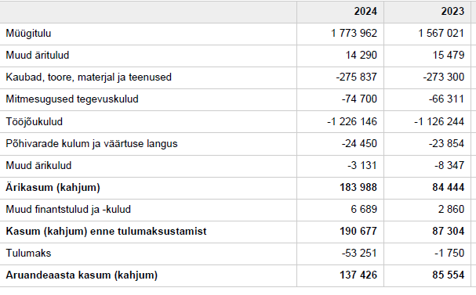
Tänase partneri Pesuekspert OÜ kasumiaruanne

Slide 4
Tänase partneri Pesuekspert OÜ kasumiaruanne – RH modifikatsioon
 | % ÄRIKESKNE KÄIBEST | ÄRIKESKNE | OMANIKUKESKNE | SUM
Müügitulu | 100% | 1 773 962,00 |  | 1 773 962,00
muud äritulud | 0% |  | 14 290,00 | 14 290,00
Kaubad, toore, materjal ja teenused | -16% | - 275 837,00 |  | -275 837,00
Mitmesugused tegevuskulud | -4% | - 74 700,00 |  | -74 700,00
Tööjõukulud | -69% | - 1 226 146,00 |  | -1 226 146,00
Muud ärikulud | 0% | - 3 131,00 |  | -3 131,00
põhivarade kulum | -1% | - 24 450,00 |  | -24 450,00
muud finantstulud ja - kulud | 0% |  | 6 689,00 | 6 689,00
tulumaks | 0% |  | -53 251,00 | -53 251,00
KASUM | 10% | 169 698,00 | -32 272,00 | 137 426,00

Slide 5
Tänase partneri Pesuekspert OÜ kulustruktuuri alusel kujundatud VL kulu jagunemine
 | % | ÄRIKESKNE | VL BAAS | VL BAAS + RESERV
Müügitulu | 100% | 1 773 962,00 | 837 937,90 | 1 005 525,00
Kaubad, toore, materjal ja teenused | -16% | - 275 837,00 | -130 292,69 | -156 351,15
Mitmesugused tegevuskulud | -4% | - 74 700,00 | -35 284,84 | -42 341,78
Tööjõukulud | -69% | - 1 226 146,00 | -579 174,87 | -695 009,51
Muud ärikulud | 0% | - 3 131,00 | -1 478,94 | -1 774,73
põhivarade kulum | -1% | - 24 450,00 | -11 549,05 | -13 858,86
KASUM | 10% | 169 698,00 | 80 157,52 | 96 188,97

Slide 6
Käibemaksu erinevus ise tehes VLV BAAS
 | VL BAAS | PESUESKPERT | VL | SALDO (VL - PE)
Müügitulu | 837 937,90
Kulud, mida VL peaks sisse ostma km-ga (kaubad, toore, materjal ja teenused, mitmesugused tegevuskulud, muud ärikulud) | 167 056,47 | 40 093,55 | 40 093,55 | 0,00
Kulud, mida VL ei pea sisse ostma km-ga (tööjõukulud, kulum, kasum) | 670 881,44 | 161 011,55 |  | -161 011,55
VAHE |  | 201 105,10 | 40 093,55 | -161 011,55

Slide 7
Käibemaksu erinevus ise tehes VLV BAAS + RESERV
 | VL BAAS + RESERV | PESUESKPERT | VL | SALDO (VL - PE)
Müügitulu | 1 005 525,00
Kulud, mida VL peaks sisse ostma km-ga (kaubad, toore, materjal ja teenused, mitmesugused tegevuskulud, muud ärikulud) | 200 467,66 | 48 112,24 | 48 112,24 | 0,00
Kulud, mida VL ei pea sisse ostma km-ga (tööjõukulud, kulum, kasum) | 805 057,34 | 193 213,76 |  | -193 213,76
VAHE |  | 241 326,00 | 48 112,24 | -193 213,76

Slide 8
Riskid - võimalused
Riskid
Stardikulud on teadmata.
Ei suudeta tööd korraldada piisava efektiivsusega.
Pikaajaliselt puudub objektiivne hinnang, kas kulutase on õige.
Võimalused
Hoida kokku käibemaksu pealt.
Võimalus paindlikumalt muuta koristusgraafikuid
Sünergia teiste linna organisatsioonidega (nt Linnahooldus)
Võimalus kaasata koristatavate hoonete töötajaid ning pakkuda neile väikest lisakoormust.

Slide 9
Kokkuvõte
Eeldusel, et VL suudab tööd korraldada vähemalt sama efektiivsusega, siis oleks kokkuhoid 161 – 193 TEUR aastas.
Usun, et materjalid ja muud kulud saab VL enam vähem sama hinnaga.
Võimalik ebaefektiivsus saab olla eelkõige tööjõu kuludes. Tööjõukulud ise tehes võivad olla +27.80% kõrgemad (ebaefektiivsemad) saavutamaks break even punkti.
Kindlasti võib selliselt tuletatud numbrites olla ebatäpsusi, aga suures vaates need väga ei eksi.

